Slide 1
Anexo 2: Sesión Temática/Paralela:
Modelación Probabilista de Escenarios de Riesgo Sísmico para el
Área Metropolitana de San Salvador, Análisis de los Portafolios de
Educación, Salud y Gobierno.
MINISTERIO DE MEDIO AMBIENTE Y RECURSOS
NATURALES EL SALVADOR (MARN)
ARQ. IVONNE JAIMES
16 DE MARZO DE 2011

Slide 2
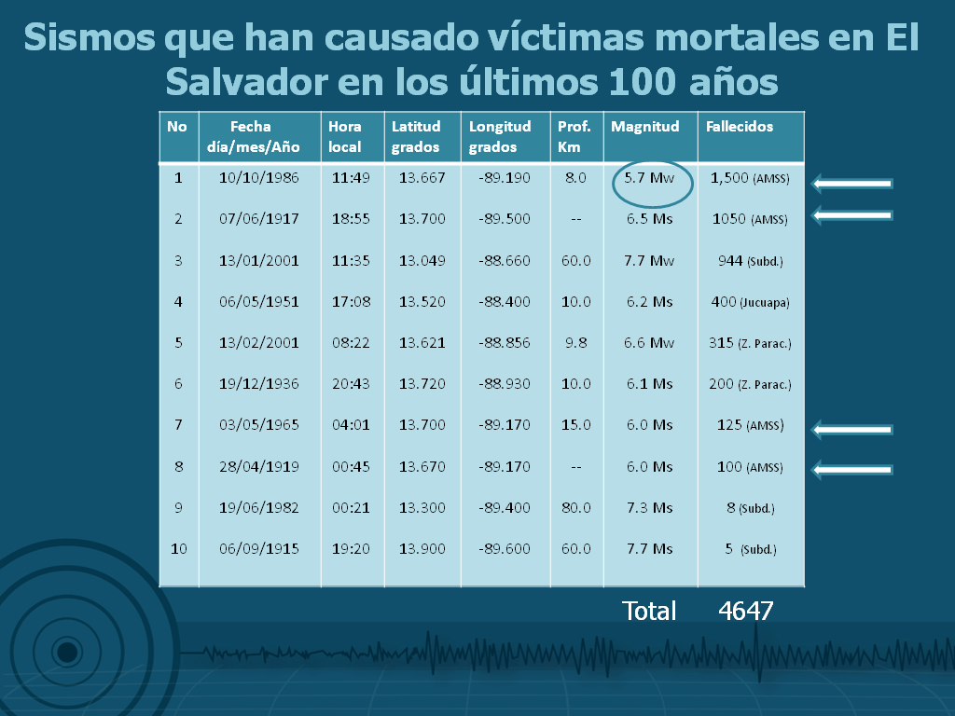
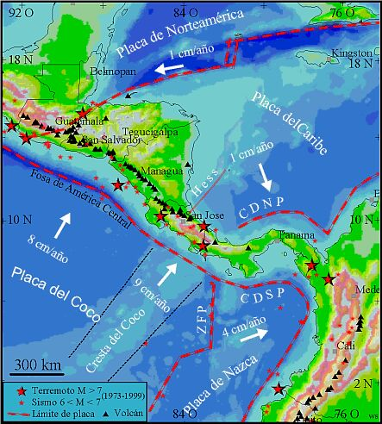
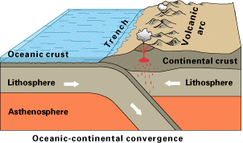
EL Choque de placa de cocos y del Caribe ocasionan gran parte de los sismos en el país

Slide 3
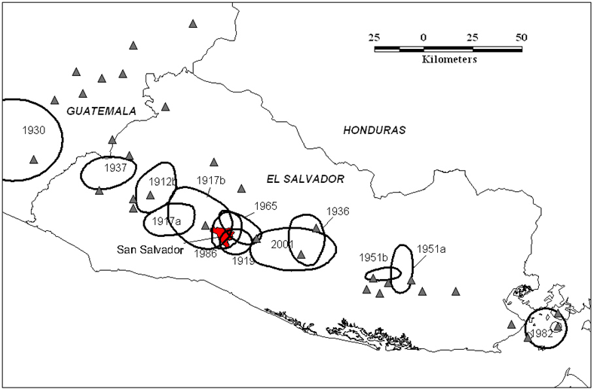
Regiones de Daño (MMI VII o mayores) por Sismos Superficiales en el Siglo Veinte [Modificado de Dewey et al., 2004]

Slide 4
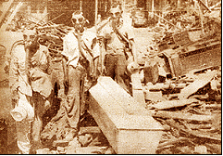
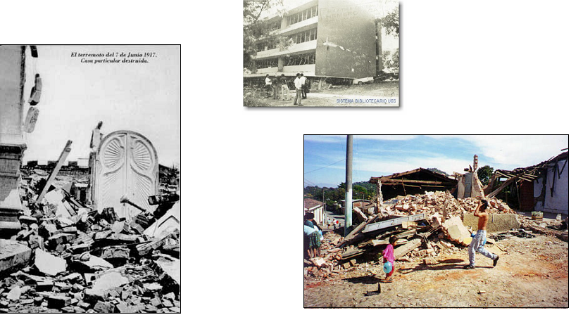
Fecha | Magnitud | Intensidad | Fuente | Afectación
Octubre 10 de 1986 | 5.7 (Mw) – 5.4 (Mb) | VIII-IX (San Salvador) | Cadena volcánica | Graves daños en San Salvador, 1.500 fallecidos, 10.000 heridos y 100.000 damnificados
Enero 13 de 2001 | 7.7 (Mw) | VIII (Usulután) | Subducción | Según el Comité de Emergencia Nacional: 944 fallecidos, 1155 edificios públicos dañados, 108.261 viviendas destruidas, 19 hospitales dañados, 405 iglesias dañadas, 445 derrumbes
Febrero 13 de 2001 | 6.5 (Mw) | VII-VIII (San Vicente ) | Cadena volcánica | Según el Comité de Emergencia Nacional: 315 fallecidos, 82 edificios públicos dañados, 41.302 viviendas destruidas, 5 hospitales dañados, 71 derrumbes
Fuente: Proyecto RESIS II, 2009
1986
1
9
1
7
2
0
0
1
Registro desde 1524
Aproximadamente 25 sismos destructivos
1
9
5
1
1815
1859

Slide 5
PERDIDAS POR EVENTOS EXTREMOS
MILLUS$
Fuente CEPAL

Slide 6
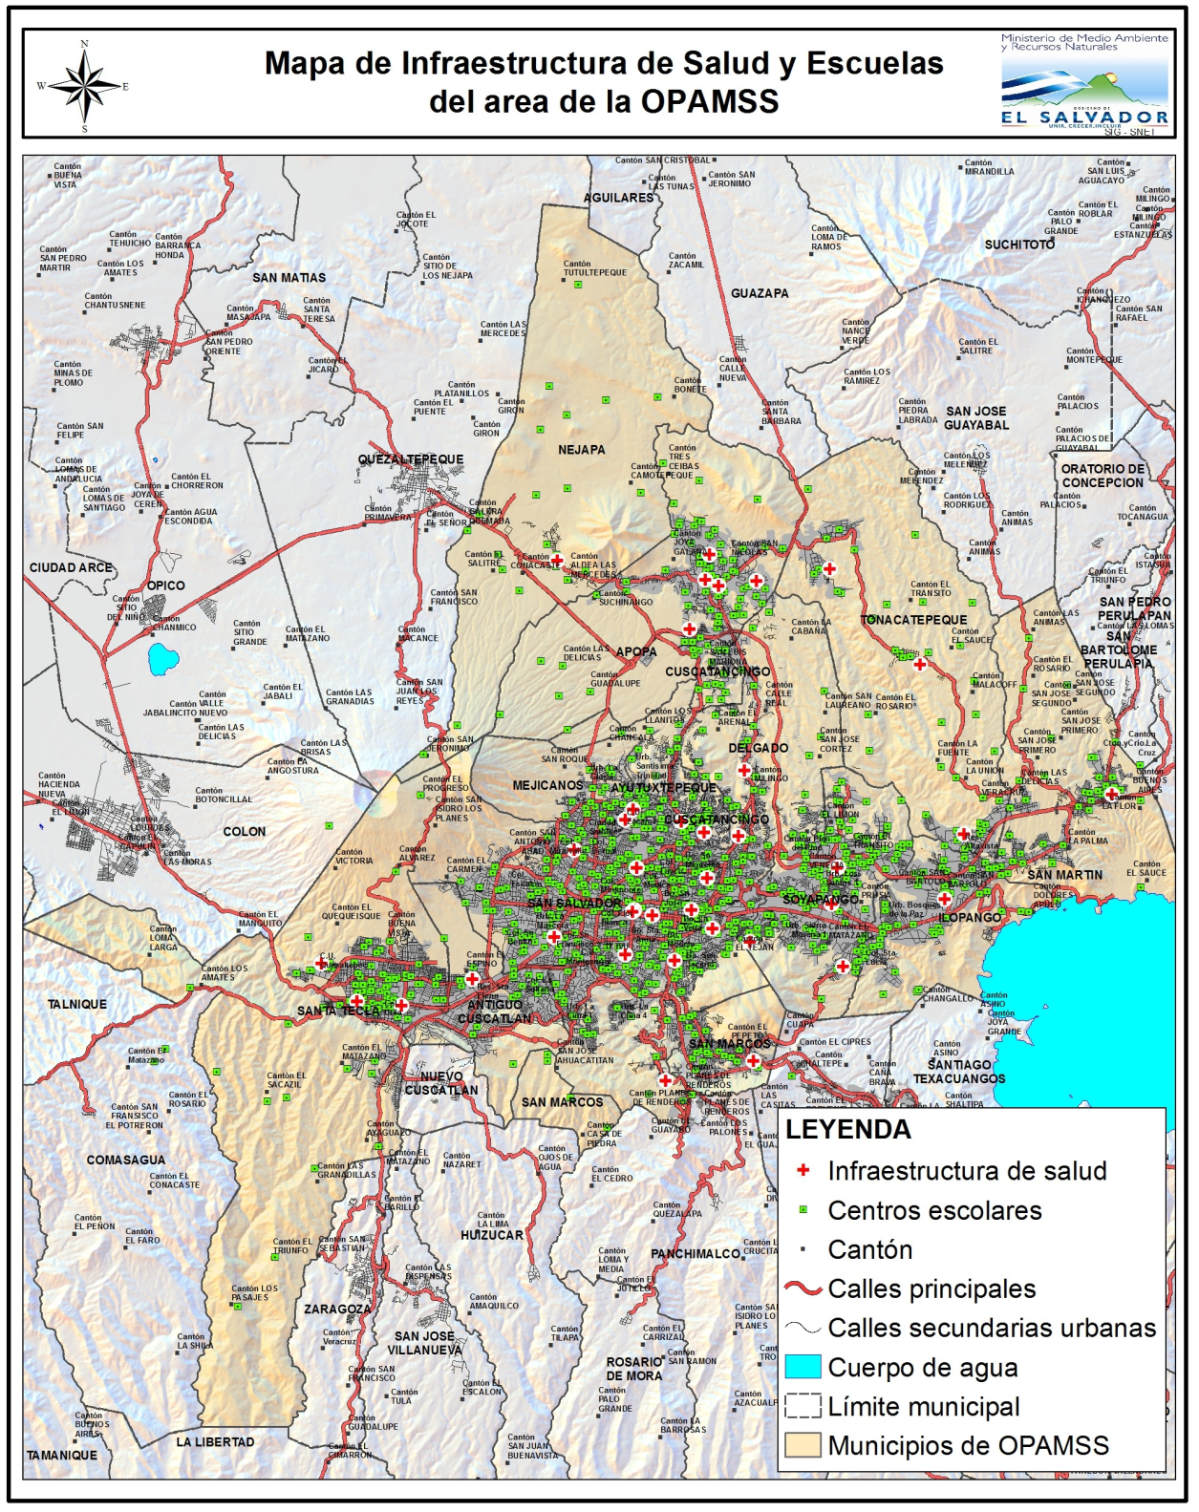
El Área Metropolitana de San Salvador
(AMSS)
14 municipios
población 1,560,000 hab.
Área Urbana 159.71 km2
Densidad 9,768 hab/km2
Área total 610 km2
Valoración de las construcciones US$34.830 millones. ( Fase 1CAPRA)
Tipologías constructivas predominantes:
1. Mampostería confinada (bloques de arcilla o concreto)
2. Mampostería reforzada (saltex)
3. Marcos de concreto reforzada.
4. Marcos de acero.

Slide 7
OBJETIVOS
Desarrollar capacidades institucionales como país para el modelamiento probabilista de los riesgos sísmicos y para la definición de planes de
reducción de riesgo.
Modelación probabilista de riesgo sísmico en el AMSS para los portafolios de las edificaciones de Salud, Educación y Gobierno.
Estimar el cálculo global de pérdidas y daños esperados en el AMSS para los portafolios, con el fin de tomar decisiones para la reducción del riesgo sísmico.
Mejorar la primera aproximación hecha de pérdidas globales y de distribución de daños esperados en AMSS.
Lineamientos para la reducción del riesgo sísmico y aplicación de los resultados del proyecto para la Microzonificación sísmica del AMSS.

Slide 8
ACTIVIDADES
Modelo de respuesta sísmica para el Área Metropolitana de San Salvador
Selección de activos a analizar y levantamiento de información para la elaboración de la capa de exposición
Definición de las funciones de vulnerabilidad
Análisis de riesgo sísmico probabilista para el portafolio seleccionado del AMSS

Slide 9
PRODUCTOS
Modelo de respuesta sísmica del suelo actualizado para el AMSS, la cual servirá de base para la conformación de la capa de amenaza del modelo CAPRA.
Base de datos con información de predios de Salud, Educación y de Gobierno analizados, que contienen la información de cada una de las edificaciones (altura, tipos constructivos, material utilizado, edades, etc.) y que servirán para la conformación de la capa de exposición del modelo de CAPRA.
Funciones de vulnerabilidad para los tipos constructivos del AMSS.
Cálculo y distribución de daños y pérdidas esperadas para el AMSS.
Lineamientos para estrategia de reducción de riesgo sísmico para los portafolios Salud, Educación y Gobierno.
Identificación de necesidades para adelantar el Proyecto de Microzonificación sísmica.

Slide 10
INFORMACION EXISTENTE DE BASE PARA EL TAP
1. Datos y estudios Técnicos realizados por el (MARN/SNET) .
2. Proyecto RESIS II . (modelo de amenaza sísmica a nivel nacional)
3. Proyecto Taishin/JICA (análisis de la capacidad estructural de 4 sistemas
constructivos).
4. Proyecto CAPRA se ha realizado una primera aproximación a la evaluación
probabilista del riesgo sísmico del AMSS.
5. Base de datos de las edificaciones de los portafolios de análisis.
6. Para el estudio de respuesta de sitio se cuenta con:
Propiedades Dinámicas del subsuelo (Consorzio Salvador E. ITALTEKNA-ITALCONSULT, 1988).
Datos sísmicos desde 1967 a la fecha.
(Datos tabla 1).

Slide 11
Tabla 1 : Información Geológica y Geotécnica Existente
para estudio de Respuesta de Sitio
No. | Estudio | Información | Responsable
5 | Pozos a Cielo Abierto construidos para el Reglamento de Diseño Sísmico (Instrumentados) | Clasificación + SPT + Resistividad | CIG-SNET
16 | Perforaciones Profundas de ANDA | Litología | ANDA
9 | Recopilación de Perforaciones Profundas de ANDA | Clasificación + SPT | Consorzio Salvador E. ITALTEKNA-ITALCONSULT
120 | Recopilación de Perforaciones Profundas | Litología | FORGAES (SIHI)
100 | Recopilación de Perforaciones Profundas de ANDA 20 perforaciones h>50m; 50 perforaciones 10<h<50 m 40 perforaciones h<10 m | Clasificación de la Litología: Unidad "A" y "B" | Consorzio Salvador E. ITALTEKNA-ITALCONSULT
6 | Recopilación de Perforaciones Profundas "Estrada y Montenegro" | Clasificación de la Litología: “A” (TBJ, Tobas Superiores e Inferiores) y “B” (lavas), | Consorzio Salvador E. ITALTEKNA-ITALCONSULT
7 | Perforaciones para Estudio del Subsuelo del Área Metropolitana | Clasificación + SPT | CIG
6 | Pruebas Down-Hole | Down-Hole (Vs30), Estratigrafía | Consorzio Salvador E. ITALTEKNA-ITALCONSULT
60 | Estudio de Vulcanismo y Geología del AMSS - Afloramientos | Columnas (Estratigrafía) | Dolors Ferres (UNAM) y Walter Hernández (SNET)

Slide 12
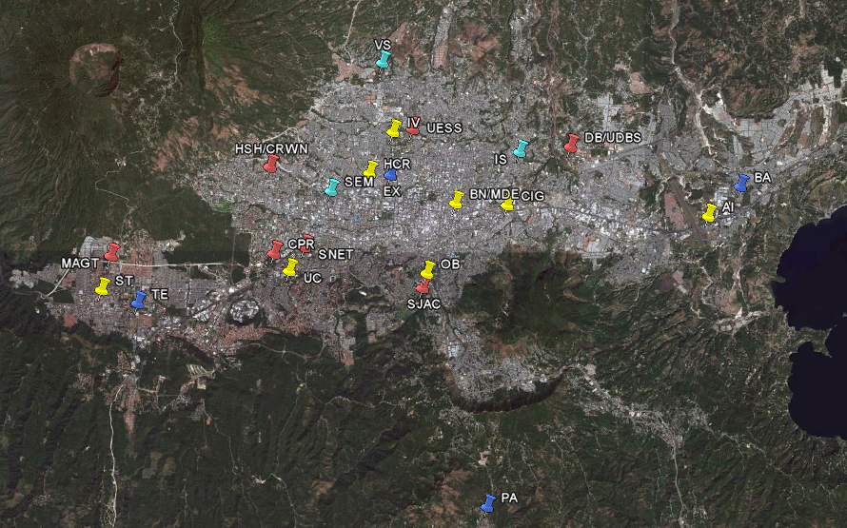
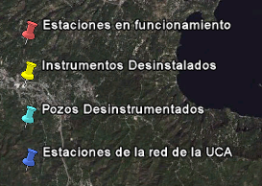
Estaciones Acelerográficas en el AMSS
6 en funcionamiento(1985-2011), 10 desinstaladas (1966-1983), 4 pozos y 4 estaciones UCA (1996-2011)

Slide 13
ENTIDADES PARTICIPANTES PARA LA EJECUCIÓN DEL TAP
Dirección General de
Estadísticas y Censos
Oficina de Planificación
(DIGESTYC)
del Área Metropolitana de
San Salvador (OPAMSS)
Centro Nacional
de Registro (CNR)
Ministerio de Medio Ambiente y Recursos Naturales (MARN)
Servicio Nacional de Estudios Territoriales (SNET)
Ministerio de Salud
Proteccion Civil
Ministerio de Educación
Universidad
Centroamericana (UCA)
Ministerio de Obras Públicas
Universidad El Salvador (UES)

Slide 14
AVANCES
Nombramiento del equipo de trabajo MARN/SNET para la
ejecución del TAP.
En proceso de contratación de un geólogo y un ingeniero estructural
para procesar información y supervisar levantamiento de información.
En proceso de contratación el levantamiento de información
de los catálogos seleccionados. Definición de los procedimientos
que utilizaran.
Recopilación de información existente de los portafolios seleccionados y definición del numero aproximado de edificaciones a levantar:
42 Centros de Salud y Hospitales
30 Edificaciones de sedes de Gobierno
200 escuelas ( aprox. 2126 aulas)

Slide 15
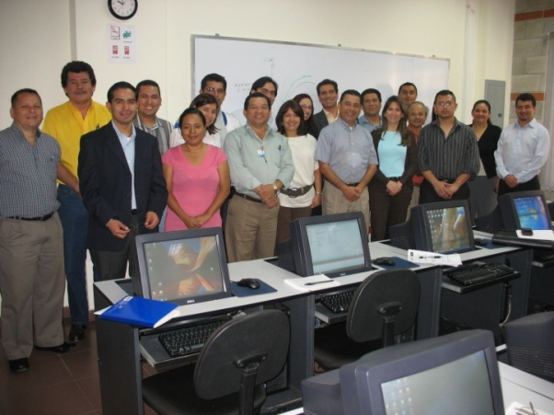
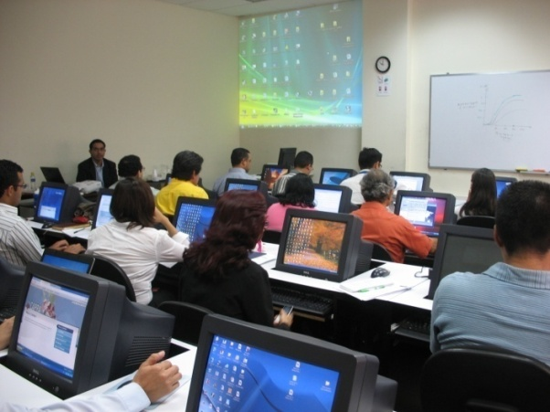
Realizacion del primer taller de asistencia técnica en enero.
Adquisición de software SHAKE para el modelamiento unidimensional de respuesta sísmica.
Obtención de funciones de transferencia del subsuelo mediante métodos empíricos (datos sísmicos)
Revisión de modelos de atenuación para cálculo de amenaza (limitantes de la capa AME - generación de un árbol lógico a partir de todos los modelos de atenuación).
En proceso firma de convenios de cooperación con instituciones gubernamentales y no gubernamentales.

Slide 16
Aplicaciones de los resultados de la modelación probabilista.
Elaboración del Plan de Prevención y Atención de Desastres por riesgo sísmico.
Formulación del Proyecto de Microzonificación sísmica para el AMSS.
Planes de reforzamiento estructural en edificaciones prioritarias.
Mejorar el análisis de las curvas de vulnerabilidad.
Lineamientos para ordenamiento territorial.
Promover el mejoramiento de los códigos de diseño y construcción.

Slide 17
Información de contacto:
Arq. Ivonne Jaimes
Ministerio de Medio Ambiente y Recursos Naturales
El Salvador
www.marn.gob.sv
www.snet.gob.sv
ijaimes@marn.gob.sv

